Slide 1


PROJETO INTEGRADOR

Slide 2
OPÇÕES
E-COMMERCE
REDE SOCIAL

Slide 3
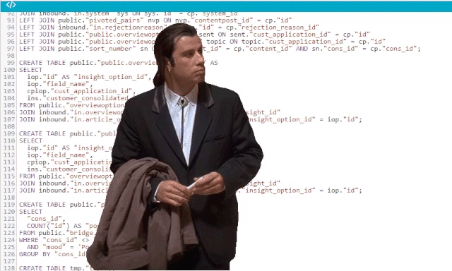
☞
Atividade
TAREFA 3: Criando o meu projeto spring
Objetivo: Criar o projeto spring no spring Initializr.
Descrição:
Definir o group (seguindo as boas práticas)
Definir o artefato (seguindo as boas práticas)
definir o name
não esquecer da versão do java
não esquecer de criar um projeto maven
Inserir as dependências (spring web, spring dev tools, spring data JPA, mysql driver, validation)

Slide 4
Avaliação
TAREFA 3: Banco de dados
Critérios de avaliação da resolução do exercício.
O projeto spring com o nome referente ao modelo de projeto escolhido
group e artefato configurado de forma adequada respeitando as boas práticas
dependências necessárias para o desenvolvimento de um projeto com a capacidade de manipular dados em banco de dados mysql.
Enviar no git pessoal e enviar na plataforma o link (o git obrigatoriamente deverá ter no repositório o projeto Spring da turma).

Slide 5

MÃOS A MASSA

